Slide 1
職業奉仕活動の事例紹介
2022年8月6日
地区職業奉仕委員長会議
国際ロータリー第2660地区職業奉仕委員会
2022-2023年度 副委員長 戸田佳孝（大阪中之島RC）

Slide 2
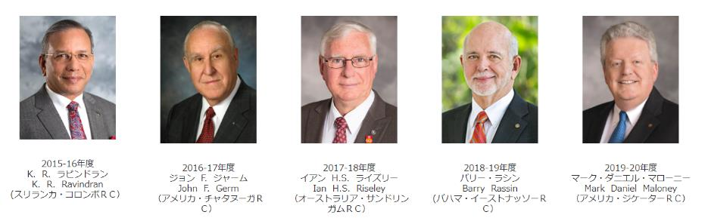
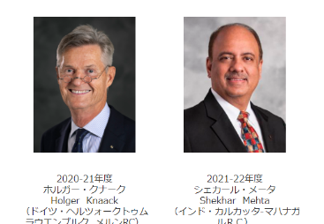
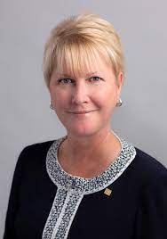
RIの職業奉仕に対する考えはこの7年（2015年～2021年）で激変している。
理念だけではなく行動する職業奉仕でロータリーの
公共イメージを向上させる
2022-23年度
ジェニファー E. ジョーンズ

Slide 3
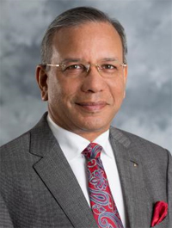

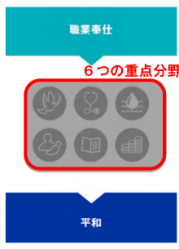
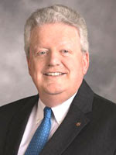
2015年
スリランカ出身のラビンドラン会長
会員増強のために会員特典のプログラムを提案。
職業を持たない人にも入会してもらえるよう『ロータリーの行動規範』を創設。
2016年4月
会員増強の戦略計画では従来の'Membership Development'（会員発掘）を'Attraction and engagement'（魅力を高め、絆を深める）に変更
2020年
マローニ会長
職業奉仕の手引きの表紙 次の頁
自分の職業を使って、6 つの人道的分野を実践することで
世界平和に貢献できる
理念でなく
実践

Slide 4
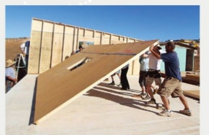
2016年規定審議会「制定案16-10 奉仕の第二部門を改正する件」採択
標準ロータリークラブ定款 第６条 五大奉仕部門
…自己の職業上の手腕を社会の問題や
ニーズに役立てるために、クラブが開発
したプロジェクトに応えることが含まれる。
外向きの職業奉仕：会員の職業を使って
ロータリーのイメージの向上に利用すること
例
ロータリーの友2020年10月号18頁
大工の会員が中心となって被災地に仮説住宅を建てた（メキシコ）

Slide 5
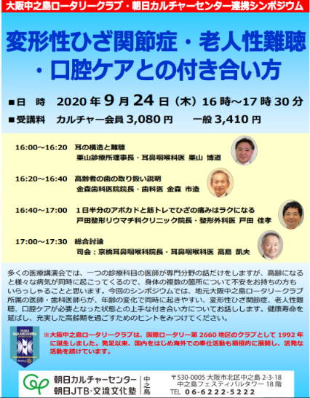
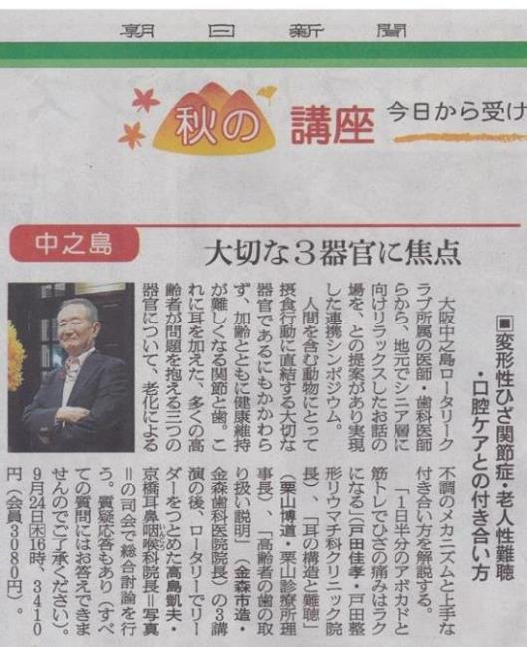
例：中之島RCの医療出前授業

Slide 6
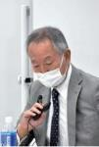
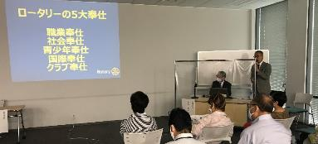


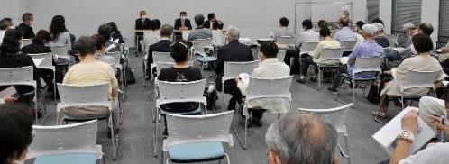
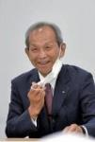
出前授業に先立ち、
ロータリークラブの奉仕活動を説明
国際ロータリーとは
（耳鼻咽喉科医 高島PDG）
1日半分のアボカドと筋トレでひざの痛みはラクになる（整形外科医戸田会員）
9月24日 コロナ禍の影響のため密を避け、参加者74名にしぼり開催。
耳の構造と難聴
（耳鼻咽喉科医栗山会員
超我奉仕賞受賞）
総合討論では一般参加者から多数の質問があり、時間内に収らず、講演後にも各講師に対する質問者が列をなした
高齢者の歯のトリセツ（金森会長）

Slide 7
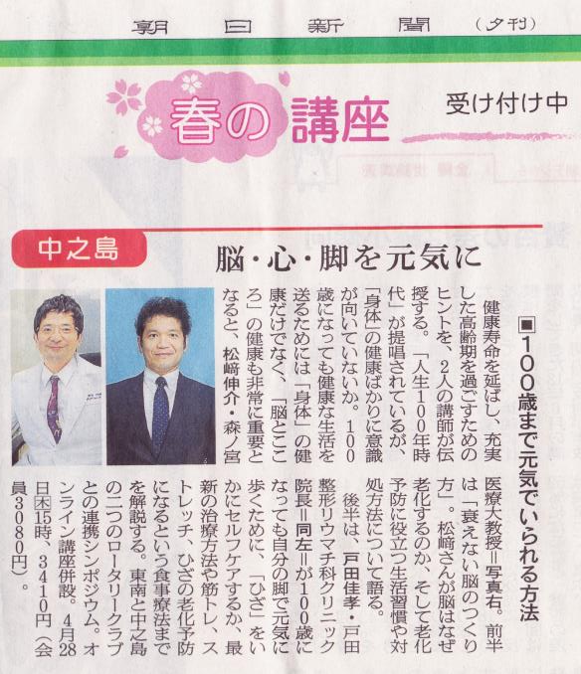
しかし、単一のクラブでは、レパートリーに限りがあります。
そこで地区職業奉仕委員会に大阪東南RCを紹介してもらい、健康についての出前授業を共催することとしました。
令和4年3月11日朝日新聞夕刊

Slide 8
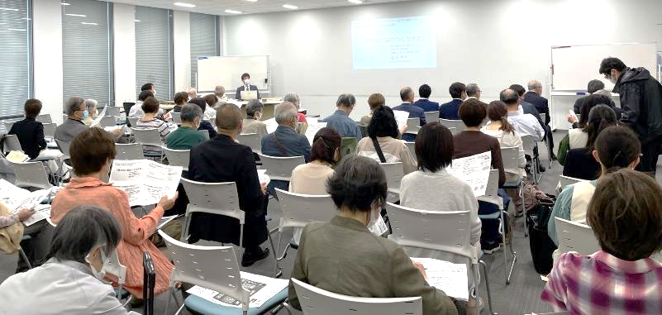
令和4年4月28日 地区職業奉仕委員会が後援し、二つのロータリークラブによる高齢者向けの医療出前授業を開催

Slide 9
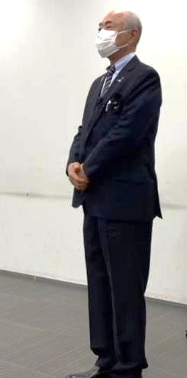
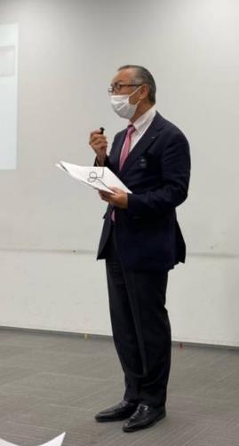
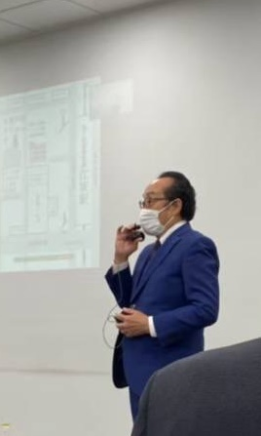
講演会の1/4の時間は、ロータリーや職業奉仕の説明に充てた
大阪東南RC
北村佳久会長から「ロータリークラブに興味をもってほしい」との内容の閉会の挨拶
大阪中之島RC北村譲会長から開会の挨拶「ロータリークラブについて」の説明
2021-2022地区職業奉仕委員会上甲悌二委員長：「ロータリークラブの職業奉仕とは」の話

Slide 10
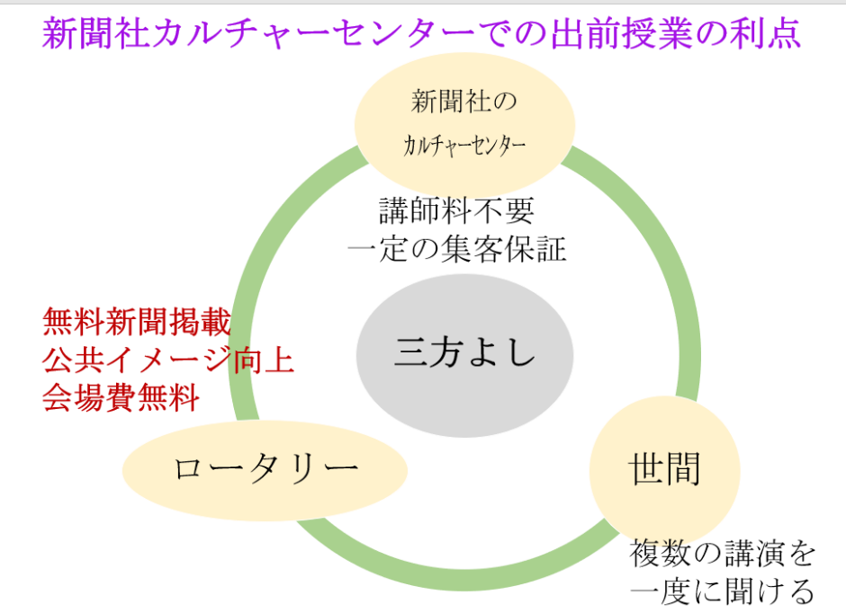

Slide 11
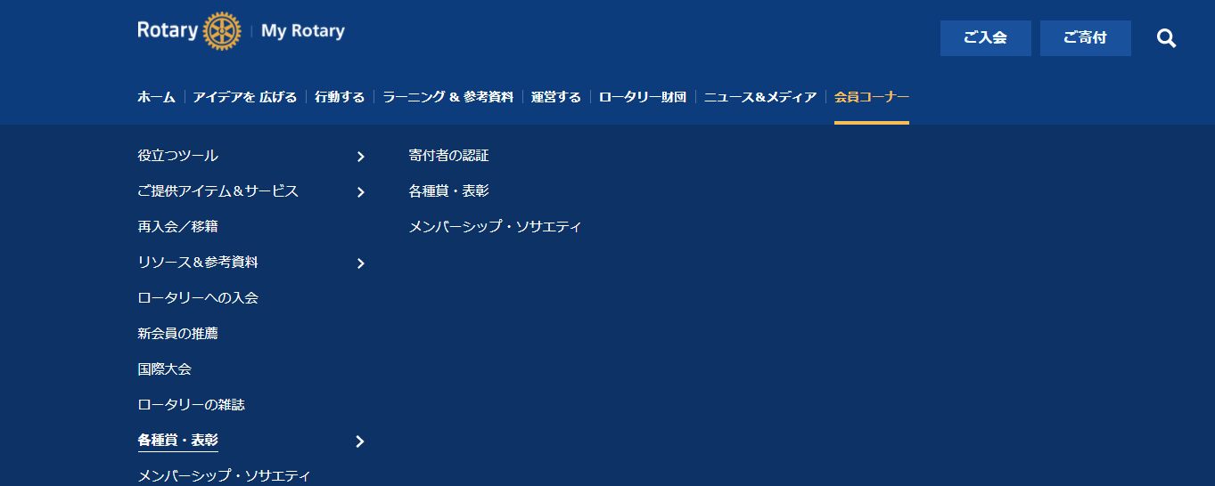
外向きの職業奉仕を行ったら意義ある奉仕賞に応募して下さい
①
③
【申請フォーム】
My Rotaryの会員コーナーから
各種賞・表彰を開く
②

Slide 12
応募資格
1 地元の地域社会で実施されたものですか？
2 クラブ会員の50％以上が直接に参加しましたか？
3 クラブが積極的に取り組みましたか?
4 プロジェクトは重要な問題やニーズに取り組むものでしたか?
5 クラブの規模と利用できるリソースと釣り合う内容でしたか?
6 地域社会でロータリーの公共イメージを向上しましたか？
7 このプロジェクトがきっかけとなって、他のロータリークラブ
が同様のプロジェクトを実施しましたか？

Slide 13

意義ある奉仕賞受賞の要点
1)地域社会重要な問題やニーズに取り組む
2)ロータリーの公共イメージを向上
2018-19年からできた新しい賞
地区ガバナーが選出する
職業奉仕モチベーションを高めるためにも応募下さい。

Slide 14
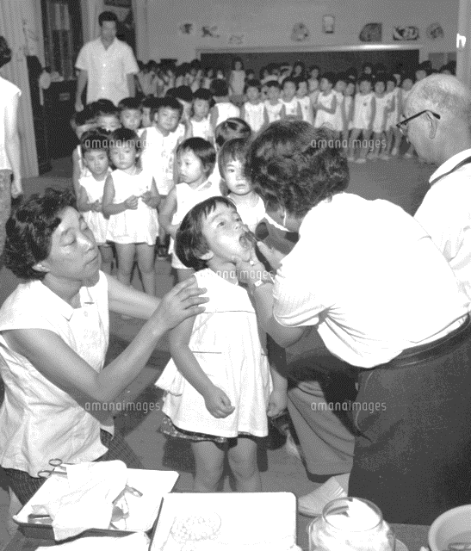
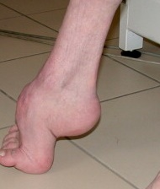
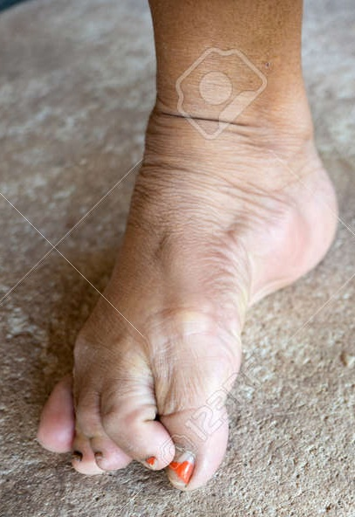
公共イメージの向上って何をすれば良いのか？
１つの提案：21億ドルの費用と無数のボランティア
でポリオ撲滅運動に貢献を紹介
次回予定：2023年4月ごろ豊中＆中之島RC合同
「日本でもポリオは昔の病気ではない」
-ロータリークラブの取り組みも含めて-
1960年大流行。
その時の子供が高齢化
軟骨のすり減りが早く
変形性関節症発症
典型的変形内反で凹足

Slide 15
ご清聴有り難うございました

